Slide 1

OSNIVANJE FITNESS BRENDA NA INTERNETU
Milija Stojanović 2246

Slide 2
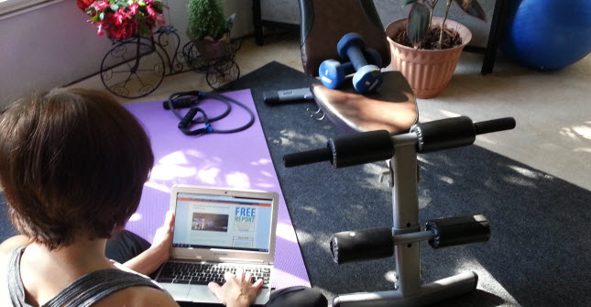
Opis i ciljevi projekta
Opis:
Besplatan sadržaj
Sticanje reputacije
Izgradnja liste vernih pratilaca
Anketiranje
Razvoj, plasman i promovisanje digitalnog proizvoda
Ciljevi:
Primarni: Pomaganje i rešavanje problema u okviru zdravlja, ishrane i treninga
Sekundarni: Profitablian biznis

Slide 3
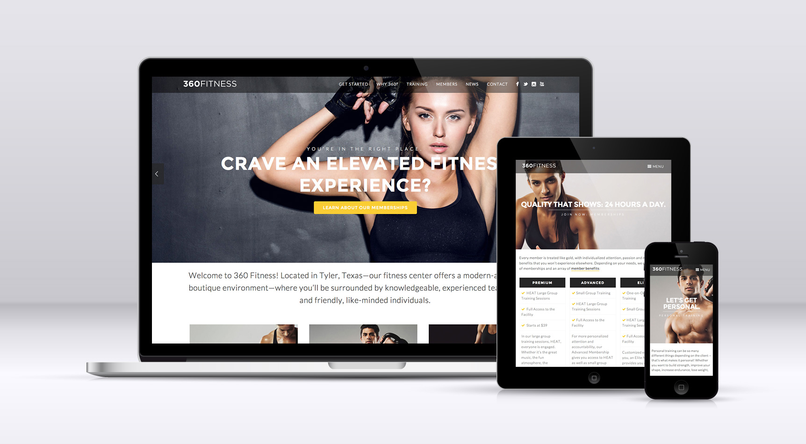
Faze projekta
Istraživanje i priprema
Kreiranje sajta
Sadržaj sajta
Društvene mreže
Komunikacija sa posetiocima
Kreiranje digitalnog proizvoda

Slide 4
Struktura rada - WBS

Slide 5
Logički okvir | Interventna logika | Objektivno proverljivi indikatori dostignuća | Izvori i načini provere | Pretpostavke
Opšti ciljevi | Rešavanje problema u pogledu ishrane, treninga i zdravog života. | Ljudi koji su pronašli vrednost, poverenje, čiji su problemi rešeni i čiji su ciljevi ostvareni. | Komentari ljudi, slike fizičkih transformacija, kao i video i audio materijali.
Poseban cilj | Profitabilan brend. | Dobit je veća od uloženih sredstava, tj. budžeta, resursa i troškova projekta, ukratko rastući profit. | Bilans stanja i uspeha na kraju tekuće godine. | Rizici od penala i update-ova od strane Googla koje mogu sputati rank-iranje sajta po pitanju pretraga; Rizici od „hakera“; Rizici od pada društvenih mreža, server računara ili nestanak samog interneta.
Očekivani rezultati | Izgrađen sajt i društvene mreže koji predstavljaju autoritet u Fitness branši; Plasiran usklađen digitalni proizvod(e-knjiga i video materijal); Mnoštvo visokokvalitetnog i besplatnog sadržaja; Sakupljenja velika email lista posetilaca. | Sajt se nalazi gotov uvek na prvoj stranici pretrage ključnih reči; Praćenost i popularnost na društvenim mrežama; Sajt ima veliki broj posetilaca; Gotov digitalni proizvod i mnoštvo visokokvalitetnog sadržaja. | Google Analitycs, Alexa rank-inga i slični statistički pokazatelji o broju posetilaca i rank-iranju na internet pretraživačima. Na sajtu se nalazi mnoštvo visokokvalitnog sadržaja i digitalni proizvod. | Poštovanje zakona, prava procedura, pravila, poreza i ostalih obaveza na internetu; Uspostavljena zaštita od kopiranja materijala, kao i osnovna zaštita sajta.
Aktivnosti | 1. Istraživanje i priprema. 2. Kreiranje sajta. 3. Sadržaj sajta. 4. Društvene mreže. 5. Komunikacija sa posetiocima. 6. Kreiranje digitalnog proizvoda. | Sredstva: | Troškovi: | Organizovan kompletan tim ljudi sa zadacima i rukovodeći menadžer; Utvrđen budžet; Utvrđeni rokovi; Obezbeđeni resursi (oprema i uslovi).

Slide 6
Timeline projekta
Komunikacija sa posetiocima Wed 2/22/17 - Fri 3/3/17
Today
Dec '16
Jan '17
Feb '17
Mar '17
Apr '17
Start Tue 11/1/16
Istraživanje i priprema Tue 11/1/16 - Tue 11/29/16
Kreiranje sajta Thu 12/1/16 - Sun 12/25/16
Sadržaj sajta Mon 12/26/16 - Sun 2/5/17
Kreiranje digitalnog proizvoda Mon 3/6/17 - Mon 5/1/17
Finish Mon 5/1/17
Društvene mreže Mon 2/6/17 - Tue 2/21/17

Slide 7
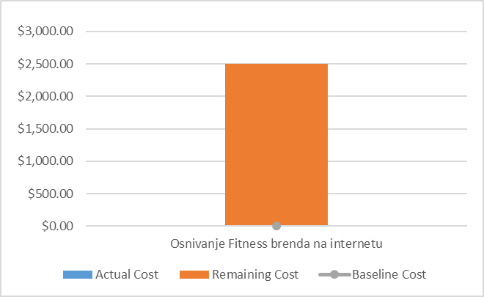
Troškovi projekta

Slide 8
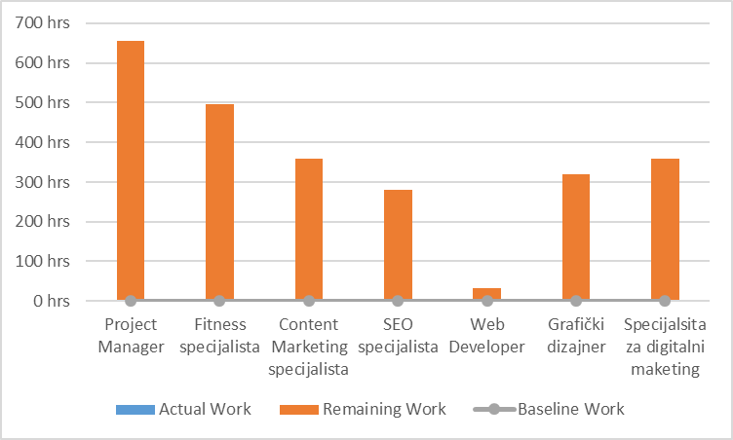
Angažovani resursi

Slide 9
HVALA NA PAŽNJI!

